Slide 1
112學年本土語開班 及師資整備會議

Slide 2
選習意願
目錄
開課規定
CONTENTS
任教資格
經費補助
主從聘分配
人資網2.0填報

Slide 3
選習意願─國小
112學年度各語別各年段選習說明：
年級 | 必選 | 自由選修
112學年度小1至小2 | 閩南、閩東、客語、原住民族語、臺灣手語、新住民語
112學年度小3至小5 | 閩南、客語、原住民族語、新住民語
112學年度小6 | 閩南、客語、原住民族語 | 新住民語

Slide 4
選習意願─國中
年級 | 必選 | 自由選修
112學年度國七和國八 | 閩南、閩東、客語、原住民族語、臺灣手語 ★務必選1個語別於正式課程1-7節排課 | 新住民語 ★可於彈性學習時間排課，如早自習、中午午休、社團時間等
112學年度國九 |  | 學生可以選其中一種語別學習 ★可於社團時間、課後時間等上課，經費來源為國教署的國中開課經費支應。
112學年度國七和國八：
必選：閩南、閩東、客語、原住民族語、臺灣手語
以上語別務必選1個語別於正式課程1-7節排課
自由選修：新住民語
若有選習新住民語學生於彈性學習時間排課，如早自習、中午午休、社團時間等。
112學年度國九；學生可以選其中一種語別學習，於社團時間、課後時間等上課，經費來源為國教署的國中開課經費支應。

Slide 5
高國中小選習意願表
 | 一年級 | 二年級 | 三年級 | 四年級 | 五年級 | 六年級 | 七年級 | 八年級 | 九年級 | 高中
閩南語文 | v | v | v | v | v | v | v | v |  | v
閩東語文 | v | v |  |  |  |  | v | v |  | v
客語文 | v | v | v | v | v | v | v | v |  | v
原民語文 | v | v | v | v | v | v | v | v |  | v
新住民語 | v | v | v | v | v
臺灣手語 | v | v |  |  |  |  | v | v |  | v

Slide 6
開課規定─開課時間(112學年度)
國小及國中(七、八年級)屬「領域學習課程」，每週上課1節。
經由各校課程發展委員會通過後，得以隔週上課2節的方式彈性調整。
國中(九年級)屬「彈性學習課程」，學校應調查學生之選修意願，學生有學習意願，即於九年級之彈性學習課程開課。
國小(六年級)和國中新住民語為自由選修，於彈性時間上課。

Slide 7
開課規定─開課人數
學制 | 規定
國小/ 國中 | 學校應視各類本土語文課程選習學生數，以班或班群方式編組，不受年級之限制。 班級人數，不得逾國民小學與國民中學班級編制及教職員員額編制準則之規定（國小不得超過29人、國中不得超過30人） 凡學生選習，學校即應開班，即一位學生選習亦需開班。
高中 | 學校應視各類本土語文課程選習學生數，以班或班群方式上課。 凡學生選習，學校即應開班，即一位學生選習亦需開班。

Slide 8
任教資格（閩客語）
教支類 (即：教學支援工作人員) | 教師類 (即：現職/退休正式、代理教師)
需同時具備 1.語言證照：中高級以上或舊制 2.合格證書：教支證(36小時)，經中央主管機關或其所屬機關，或直轄市、縣（市）主管機關所舉辦之教學支援人員認證，取得合格證書者 | 需同時具備 1.語言證照：中高級以上或舊制 2.教師證：需具有任教學等教師證

Slide 9
任教資格（原住民語）
教支類 | 教師類
需同時具備： 1.語言證照 2013/12/31前：初級以上 2014/01/01後：高級以上 2.合格證書（三擇一）： (1)原住民族委員會核發之原住民族語言能力認證合格人員研習結業證書。 (2)經中央主管機關或其所屬機關，或直轄市、縣（市）主管機關所舉辦之教學支援人員認證，取得合格證書。 (3)大學校院依原住民族語言師資培育計畫辦理核發之修畢學分證明書。 特例：耆老 | 需同時具備： 1.語言證照 2013/12/31前：初級以上 2014/01/01後：高級以上 2.教師證：需具有任教學等教師證

Slide 10
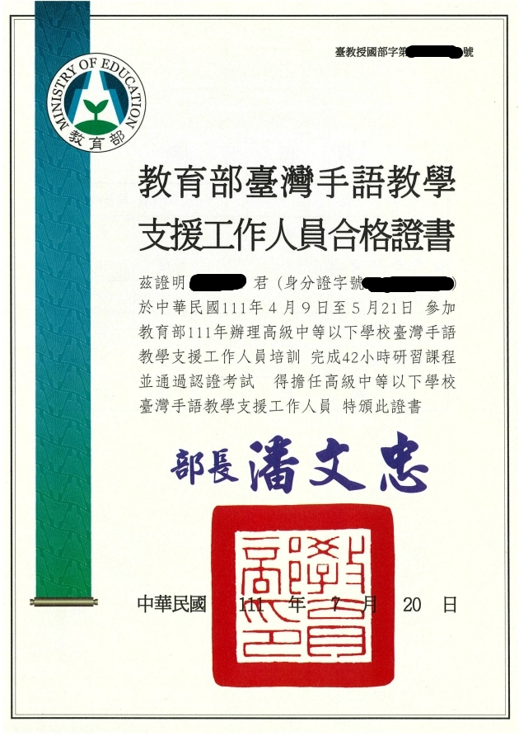
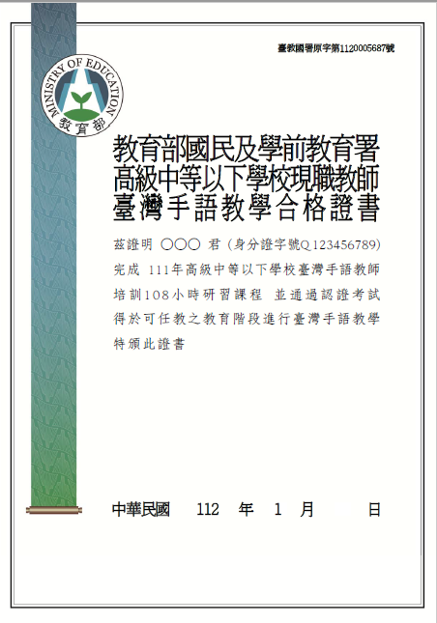
任教資格（臺灣手語）
教支類：只需手語合格證 | 教師類：需有教師證與手語合格證

Slide 11
補助項目（閩客語/臺灣手語）
學等 | 補助類別 | 一般課程 |  | 直播共學
 |  | 鐘點費 | 交通費 | 協同人員
國小 | 教支 |  | V
 | 教師 |  | V（需跨校才有）
國中 | 教支 | V | V
 | 教師 | V | V（需跨校才有）
高中 | 教支/退休教師 | V | V
 | 教師 | V | V（需跨校才有）
國小不補助鐘點費，國教署已由其他費用補助。 直播共學協同人員若由校內教師擔任，只能以超鐘點方式辦理，不能算在基本鐘點內。 協同人員鐘點費依國中小教師鐘點費辦理。 國中鐘點費378元，高中附設國中部若上課時間與高中相同，則鐘點費比照高中部420元。

Slide 12
補助項目（原住民語）
學等 | 補助類別 | 一般課程 |  | 直播共學
 |  | 鐘點費 | 交通費 | 協同人員
國小 | 教支 | V（360元） | V
 | 教師 |  | V（需跨校才有）
國中 | 教支 | V（405元） | V
 | 教師 | V（378元） | V（需跨校才有）
高中 | 教支/退休教師 | V（450元） | V
 | 教師 | V（420元） | V（需跨校才有）
直播共學協同部份：國小每節課鐘點費336元，國中每節課鐘點費378元。 若校內教師擔任協同人員只能以超鐘點方式辦理，不能算在基本鐘點內。 高中附設國中若鐘點費比照高中部，則族語鐘點費為450元。

Slide 13
補助項目（交通費）
學校類型 | 非跨校 （限教支類） | 跨校 （教支及教師）
一般地區 | 2000元/學期 | 同一鄉鎮：4,000元/學期 跨兩鄉鎮：5,000元/學期 跨三鄉鎮：6,000元/學期 跨四鄉鎮：8,000元/學期
偏遠地區 | 4000元/學期 | 比照一般地區計算跨校交通費，有N間偏遠學校，交通費計算方式為N*2,000元
＊＊＊每人交通費每學期上限為8,000元。 ＊＊＊高國中小合併計算。

Slide 14
本土語言跨校教支人員主從聘規劃
主從聘認定學校(高國中小合併計算)，由教師授課節數最多之學校擔任主聘學校。
主聘學校為聘用教學支援工作人員辦理勞健保、勞退，若支援人員於其他派駐之任一學校發生職災事故時，亦得請領職業災害保險相關給付。
主從聘學校認定說明：
跨校 | 任教學制 | 授課節數 | 主聘學校 | 說明
教師/教支 | A國小 | 8 | B國中 | 國教署經費補助支應國中開課經費。 減低國小校內經費支應。 | 同一學制且相同任教節數，協商！ (視學校進用身心障礙員工比率狀況協商主聘學校)
 | B國中 | 6
教師/教支 | A國小 | 8 | A國小 | 任教節數多的學校擔任主聘學校。
 | B國小 | 6
教師/教支 | A國中 | 6 | B國中 | 協商！ (視學校進用身心障礙員工比率狀況)
 | B國中 | 8

Slide 15
經費填列
請至人資網2.0系統填報授課教師課表，請於112年9月5日前完成，俾利撥付交通費及開課經費。
經費補助說明：國小教育部另案撥付，國中開課經費專款補助
教育部開課經費比例：閩客語50%、族語47%、臺灣手語3%，故手語的部份若為教支老師授課再請領經費補助

Slide 16
感謝您的參與 Q & A

